Slide 1
МИНИСТЕРСТВО НАУКИ И ВЫСШЕГО ОБРАЗОВАНИЯ РОССИЙСКОЙ ФЕДЕРАЦИИ Федеральное государственное автономное образовательное учреждение высшего образования «Южно-Уральский государственный университет (национальный исследовательский университет)» Высшая школа электроники и компьютерных наук Кафедра «Электронные вычислительные машины»
Тема: Тренажер для КОРРЕКЦИИ зрения в игровой форме
Научный Руководитель:
кан. тех. наук, доцент
Е.С. Ярош
Автор:
Студент группы КЭ-405
И.А. Плотников

Slide 2
Актуальность темы
Коррекция зрения c применением программных продуктов является весьма актуальной задачей, так как на сегодня это один из самых доступных, дешевых и удобных способов тренировки зрительной системы.
Проблемы аналогов:
трудности фокусировки внимания детей на тренажере;
отсутствие поддержки современных операционных систем
устаревший интерфейс;
распространение на платной основе.

Slide 3
Цель работы
1. Провести анализ существующих программных продуктов для поддержания и коррекции зрения.
2. На основе рекомендаций врача-офтальмолога и результатов анализа п. 1 сформулировать подробные требования к разрабатываемому программному обеспечению.
3. Разработать архитектуру программного продукта, осуществить обоснованный выбор средств его реализации.
4. Выполнить программную реализацию в соответствии с предъявляемыми требованиями.
5. Выполнить тестирование разработанного программного обеспечения.

Slide 4
Анализ и сравнение аналогов
 | Фокусировка внимания | Отслеживание результатов | Поддержка современных ОС | Проприетарность
Чибис | - | - | - | -
ЦВЕТОК | - | + | - | +
eYe | - | - | - | -
Контур | - | - | + | -
Крестики | - | + | - | +
Паучок | - | + | - | +

Slide 5
Выбор среды разработки
Для достижения целей данной выпускной квалификационной работы необходимо выбрать среду разработки. При коррекции зрения используются графические изображения. Также требуется удерживать внимание пользователя программного продукта таким образом, чтобы соблюдалась методика тренировки. Наиболее подходящим для этого является игровой подход. Поэтому рассматривались игровые движки и сопутствующее им системное программное обеспечение.
Рассматривались следующие варианты:
Unity 2019;
CryEngine 3;
Unreal Engine 4.

Slide 6
Функциональные требования:
методика лечения должна быть основана на тренировках;
в качестве методической основы взять прибор Амблиотренер;
основной метод тренировки – прохождение лабиринта;
конфигурация лабиринта должна меняться при неоднократном похождении одного и того же уровня;
общее количество уровней – не менее 5;
при успешном прохождении уровня должны быть предусмотрены призы;
возможность при загрузке приложения выбрать уровень, настроить сложность в соответствии со степенью амблиопии, узнать количество накопленных на данный момент игровых баллов;
по запросу показ статистики за предыдущие сеансы тренировки и вывод её в отдельный файл;
возможность в процессе работы настроить уровень сложности в соответствии со степенью амблиопии;
возможность перемещаться между уровнями, проходить их, зарабатывать баллы, разблокировать новые уровни.

Slide 7
Нефункциональные требования:
после загрузки программы возможность доступа в меню выбора уровня, настроек и статистики, возможность выйти из приложения и вернуться в главное меню;
реализация в сцене главного меню кнопок «Выбор уровня», «Настройки», «Статистика», «Выход»;
возможность просмотра статистики за предыдущие сеансы тренировки и вывод её в файл.;
возможность изменения настройки разрешения, установки полноэкранного режима, изменения языка интерфейса. Языком по умолчанию является русский;
адаптация к мониторам с различным соотношением сторон;
патентная чистота в отношении территории Российской Федерации;
регистрация в Едином реестре российских программ для электронных вычислительных машин и баз данных.

Slide 8
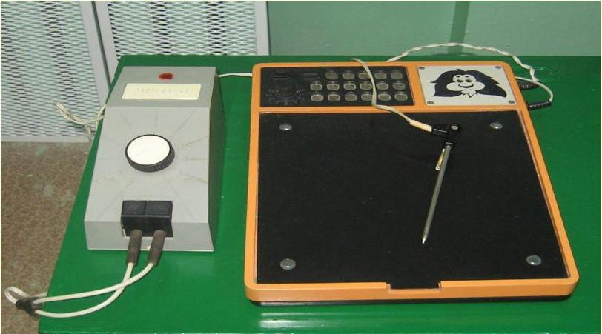
Концепция программы
Программа представляет собой аналог существующего аппаратного комплекса под названием Амблиотренер.
Амблиотренер – настольный прибор, представляющий собой корпус, на верхней наклонной плоскости которого расположена панель из органического стекла и пульт управления. В углубление панели помещают сменные решетки, платы и рисунки с оптотипами, под панелью размещено семнадцать ламп. На боковой панели прибора расположены гнезда для подключения трансформатора, головного телефона и токопроводящего стержня.

Slide 9
Концепция программы
Программный продукт представляет собой набор определенных уровней, каждый из которых оформлен в той или иной тематике и имеет определенную траекторию прохождения.
Чтобы попасть на новый уровень, пациенту необходимо пройти предыдущий на максимально возможное количество баллов.
Чтобы обеспечить лечебный эффект для пациентов с разными степенями амблиопии, в разделе «Настройки» находится несколько параметров, изменение которых влечет за собой повышение или понижение сложности тренировки.

Slide 10
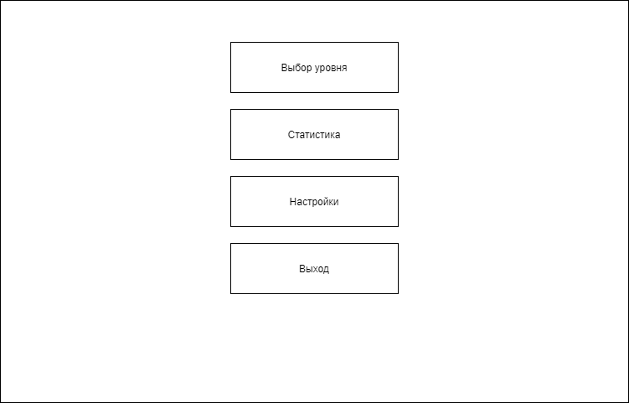
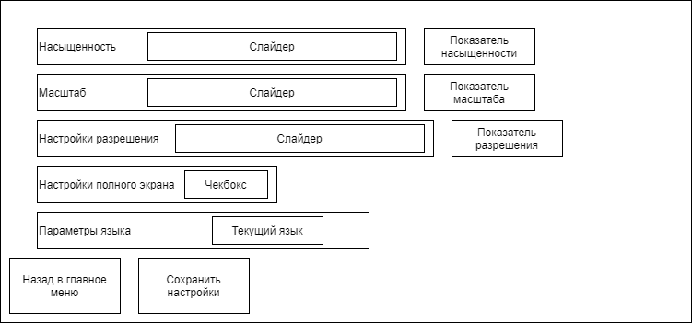
Концепция интерфейса
Макет главного меню
Макет меню настроек

Slide 11
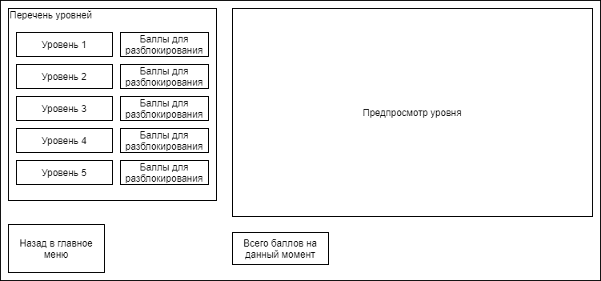
Концепция интерфейса
Макет меню выбора уровня

Slide 12
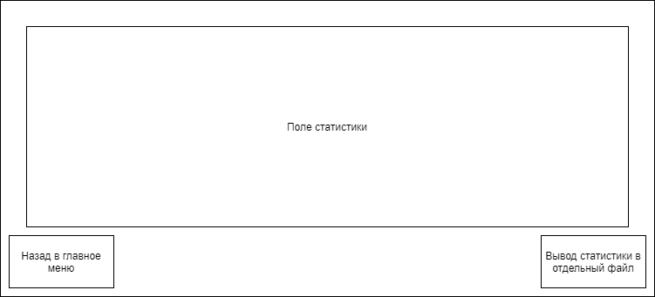
Концепция интерфейса
Макет меню статистики

Slide 13
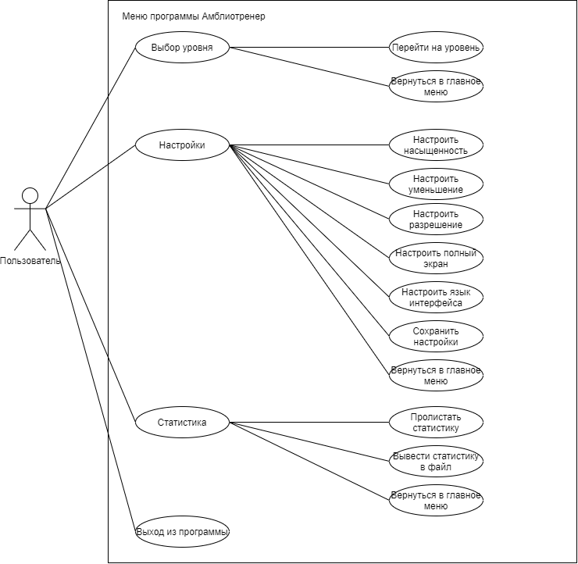
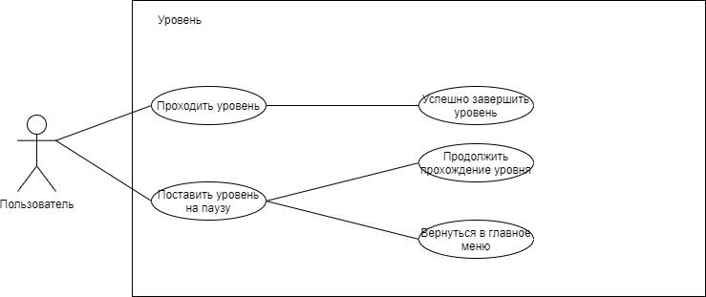
Проектирование
Диаграмма прецедентов меню программы
Диаграмма прецедентов тренировочного уровня

Slide 14
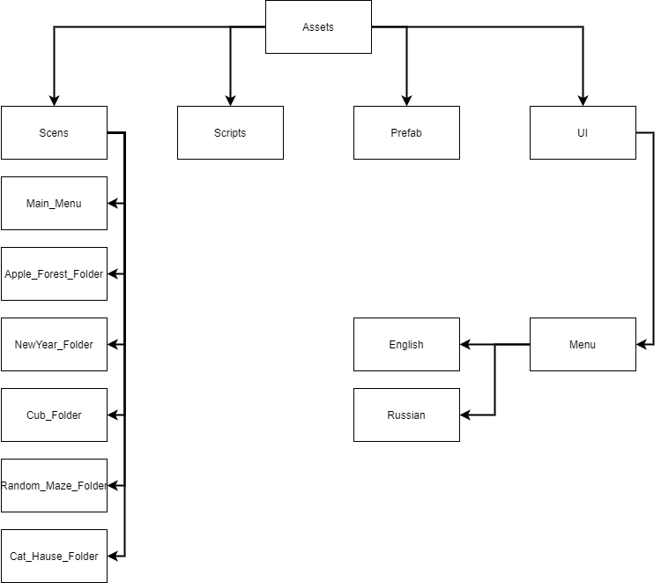
Файловая структура

Slide 15
Реализация
Для реализации приложения были использованы скрипты, написанные на языке программирования C#.
Всего в данной программе используется 24 скрипта: AllCoins, CameraControls, Cell, ChangeLanguage, Coin, CoinCounter, CoinView, DataSaver, Finish, Gammcfg, HintRenderer, Loader, Maze, MazeGenerator, MazeSpawner, MenuScript, Options, Pause_Menu, PlayerComtrols, Preview, PreviewImage, Scalecfg, LevelSelector, Statistics.
Всего в данной программе используется 28 классов, каждый из которых размещен в отдельном, одноименном скрипте, за исключением DataSaver и GameData, они оба находятся в скрипте DataSaver, также Maze и MazeGeneratorCell, они оба находятся в скрипте Maze.
Всего данная программа заняла 874 строк кода.

Slide 16
Название скрипта | Назначение скрипта
AllCoins | Подсчет суммарного количества баллов.
CameraControls | Перемещение камеры за игроком.
Cell | Шаблон стены в процедурно генерируемом лабиринте.
ChangeLanguage | Перевод программы на английский язык.
Coin | Начисление баллов при соприкосновении игрока с объектом.
CoinCounter | Создание собираемых объектов в процедурногенерируемом лабиринте.
CoinView | Отображение набранных на уровне баллов.
DataSaver | Сохранение и загрузка данных в XML-файл.
Finish | Завершение уровня по его прохождению и начисление баллов.
Gammacfg | Конфигурация насыщенности изображения на тренировочном уровне.
HintRenderer | Поиск пути в процедурногенериуемом лабиринте.

Slide 17
Название скрипта | Назначение скрипиа
Loader | Хранение данных.
Maze | Один из составных скриптов, отвечающий за генерацию процедурногенерируемого лабиринта.
MazeGenerator | Один из составных скриптов, отвечающий за генерацию процедурногенерируемого лабиринта.
MazeSpawner | Один из составных скриптов, отвечающий за генерацию процедурногенерируемого лабиринта.
MenuScript | Отрисовка главного меню программы.
Options | Функционал меню настроек.
PauseMenu | Меню паузы.
PlayerControls | Управление персонажем.
Preview | Предпросмотр уровней.
PreviewImage | Скрипт, являющийся составным скрипту Preview
Scalecfg | Конфигурация масштаба на тренировочных уровнях.
LevelSelector | Перемещение между уровнями.
Statistics | Сохранение, загрузка и отображение статистики.

Slide 18
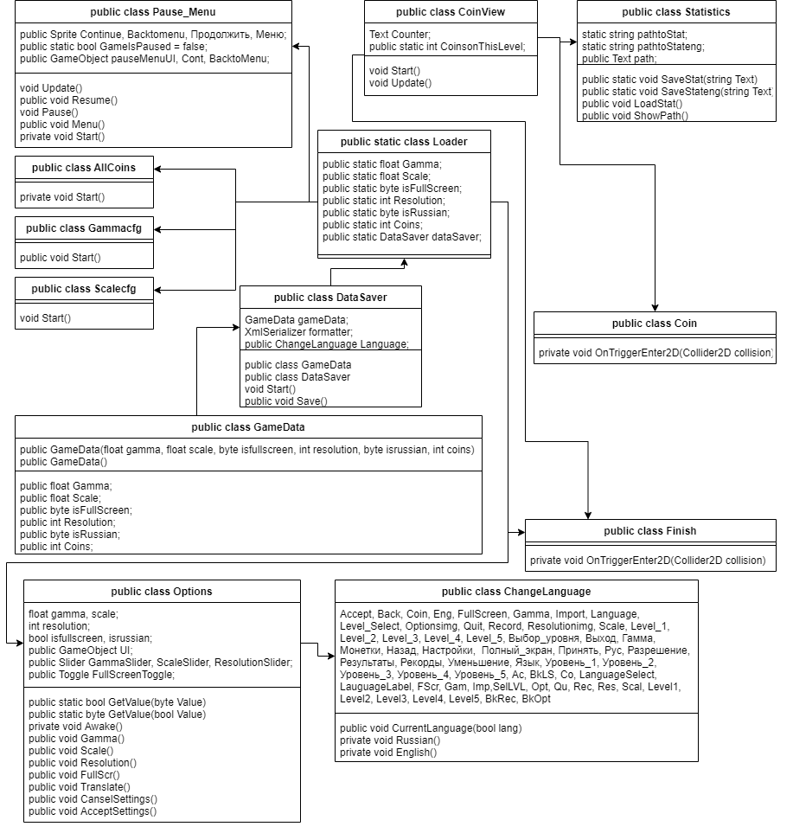
Диаграмма классов, ответственных за взаимодействие с XML-файлом

Slide 19
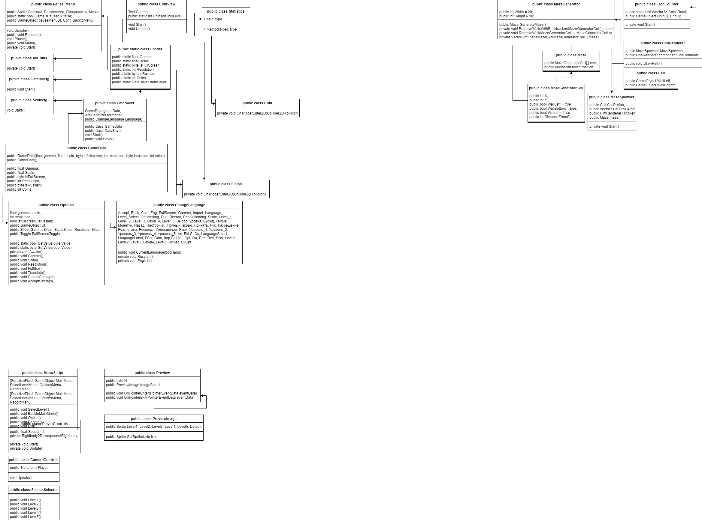
Диаграмма классов, отвечающих за генерацию
процедурно генерируемого лабиринта
Диаграмма классов, отвечающих за
предпоказ уровня

Slide 20

Диаграмма служебных классов

Slide 21
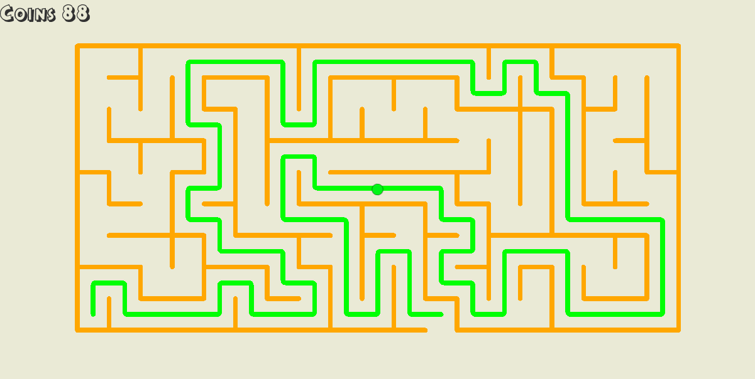
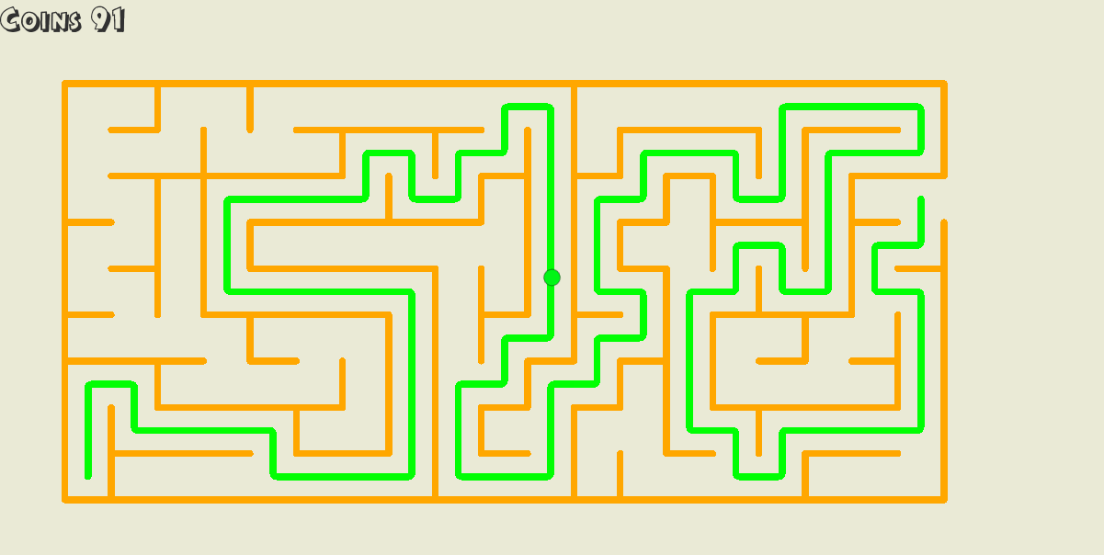
Процедурный лабиринт

Slide 22
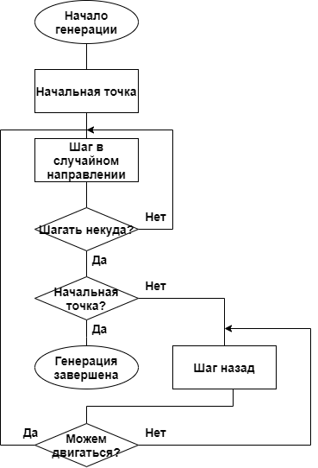
Алгоритм генерации процедурного лабиринта
Генерация лабиринта основана на алгоритме Recursive backtracking.
Алгоритм всегда вырезает проход в несозданной части, если она существует рядом с текущей ячейкой. Каждый раз, когда мы перемещаемся к новой ячейке, записываем предыдущую ячейку в стек. Если рядом с текущей позицией нет несозданных ячеек, то извлекаем из стека предыдущую позицию. Лабиринт завершён, когда в стеке больше ничего не остаётся.

Slide 23
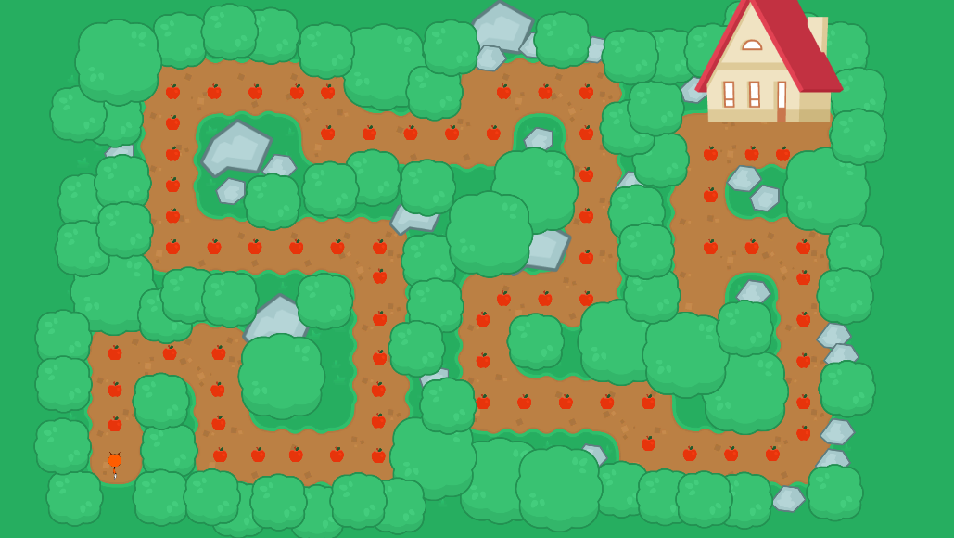
Уровень «Яблочный лес»

Slide 24
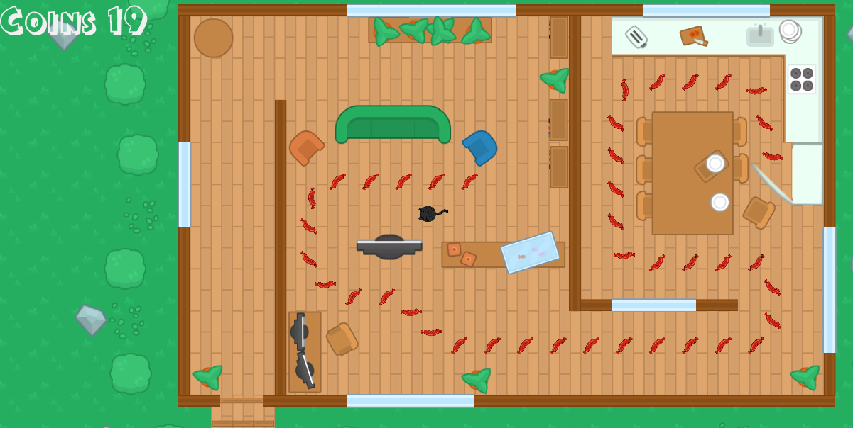
Уровень «Кошкин дом»

Slide 25




Персонажи
Персонаж на уровне «Яблочный лес» и
«Охота за подарками»
Персонаж на уровне «Кошкин дом»

Slide 26






Указатели (Hints)
Указатель на уровне «Яблочный лес»
Указатель на уровне «Охота за подарками»
Указатель на уровне «Кубач»
Указатель на уровне «Кошкин дом»

Slide 27
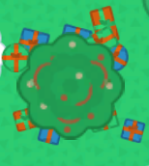


Финиш
Финиш на уровне «Яблочный лес»
Финиш на уровне «Охота за подарками»
Финиш на уровне «Кубач»

Slide 28
Заключение
В рамках данной работы была спроектирована и реализована программа на платформе Unity, для лечения амблиопии у детей.
В процессе реализации программного продукта потребовалось выполнить ряд задач, связанных с созданием концепции, функциональной и графической составляющей программы. К таким задачам относится дизайн главного меню, меню выбора уровня, меню настроек, меню статистики программы, персонажа, предметов, тренировочных уровней. Написаны скрипты, отвечающие за весь функционал. Кроме этого, программа была переведена на английский язык для привлечения англоязычной аудитории.

